Slide 1
ИСТОРИЯ МОЕЙ СЕМЬИ В ИСТОРИИ ВЕЛИКОЙ ОТЕЧЕСТВЕННОЙ ВОЙНЫ

Slide 2
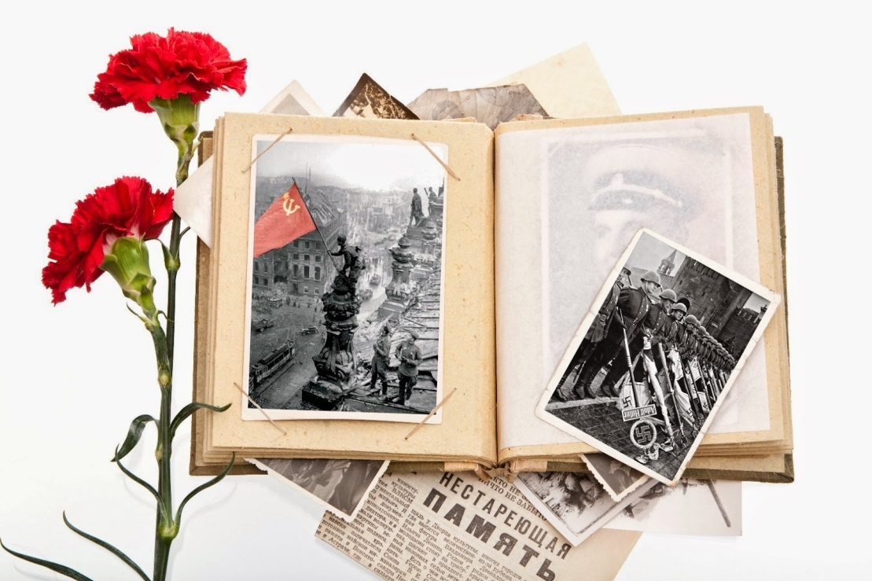
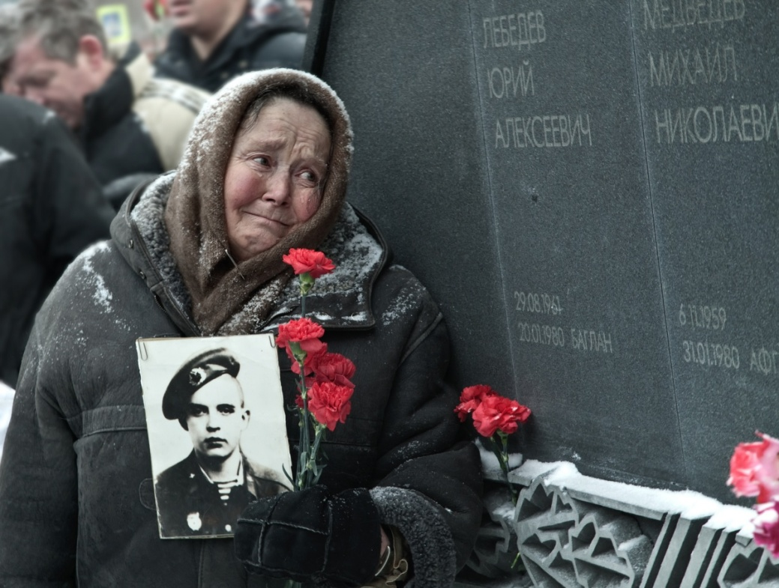
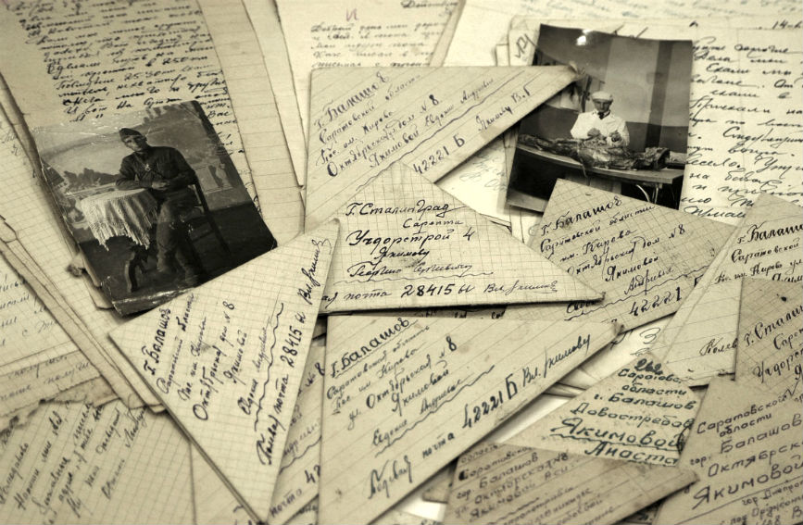
НАШИ
ПРОЕКТЫ

Slide 3
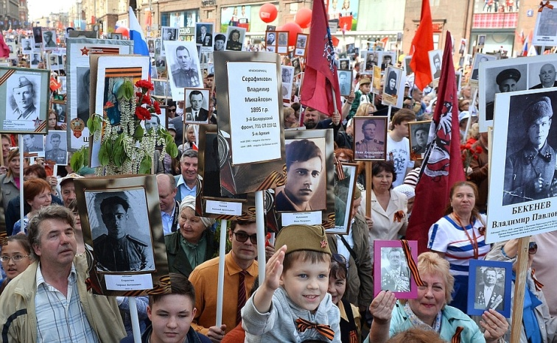
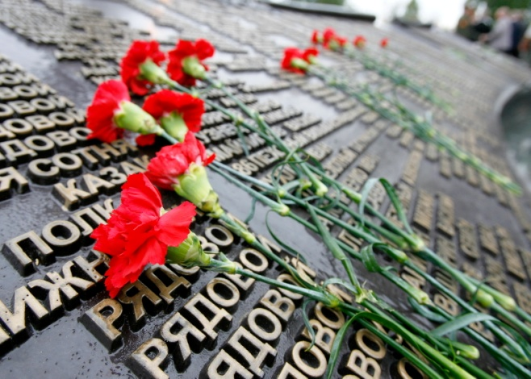
АКЦИЯ «БЕССМЕРТНЫЙ ПОЛК»: ЭТО НУЖНО ЗНАТЬ УЧАСТНИКАМ
Движение зародилось стихийно и за несколько лет стало общероссийской традицией, приуроченной к памятной дате 9-го МАЯ. Участники акции выходят на главные улицы городов с фотографиями ветеранов Великой Отечественной войны, отдавая дань памяти их подвигу.
Во многих семьях в нашей стране есть родственники, без вести пропавшие во время Великой Отечественной войны. Разрозненные сведения остаются о них в семье, а у кого-то не сохранилось даже фотографий. Но когда видишь фамилию родного человека в информации базы «Мемориал», то отчетливее представляешь поезд под обстрелом, бомбёжку, окопы …
И кажется, что если узнаешь хоть что-то еще, твой солдат не будет таким одиноким в своей безвестной могиле. И надеешься, что наши не вернувшиеся из сражений воины не останутся без молитвы...

Slide 4
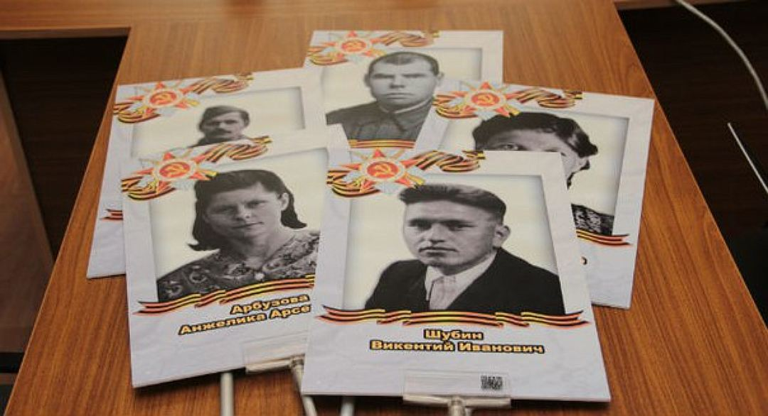
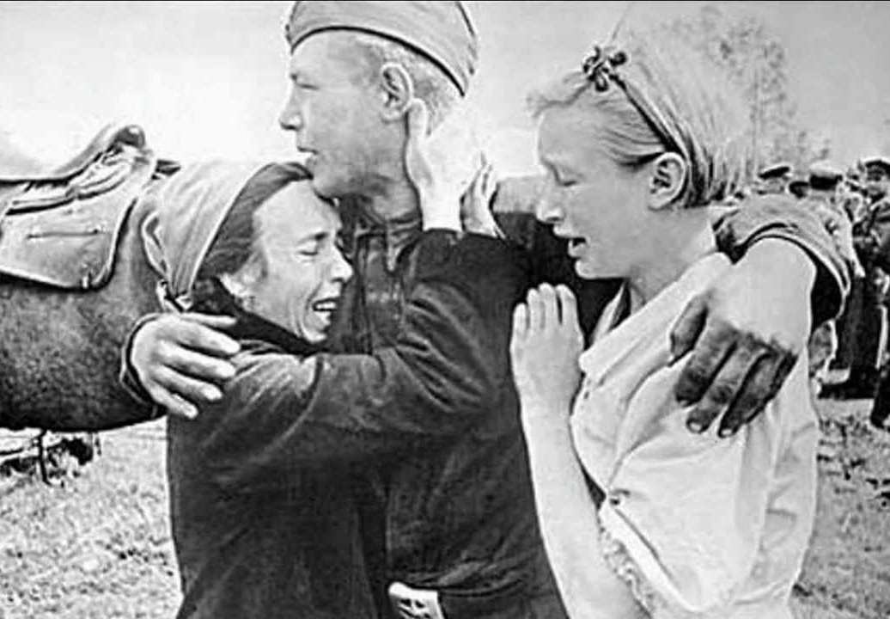
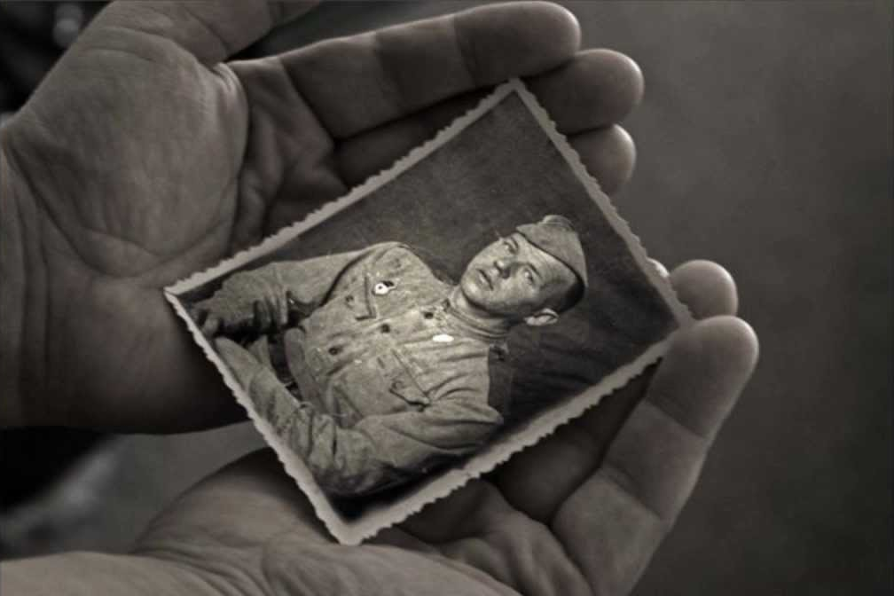
САЙТ «БЕССМЕРТНЫЙ ПОЛК» http://moypolk.ru/
l

Slide 5
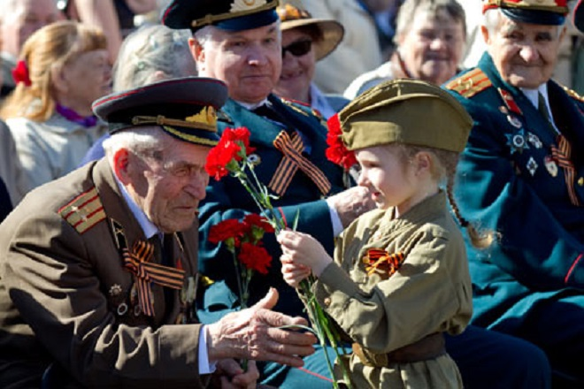
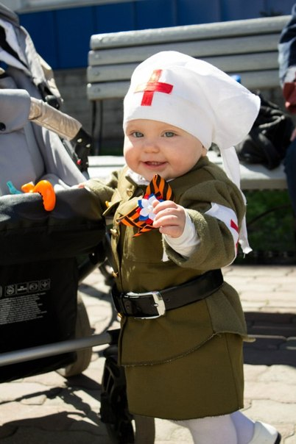
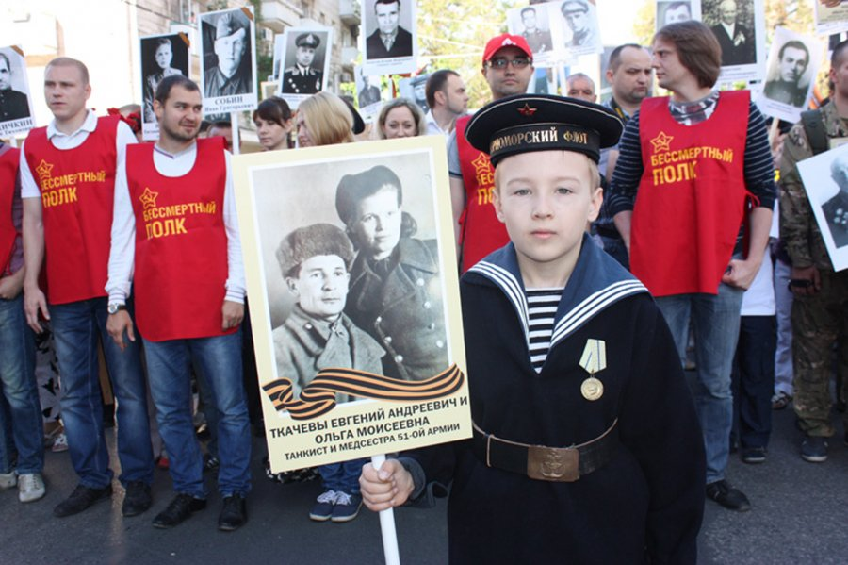
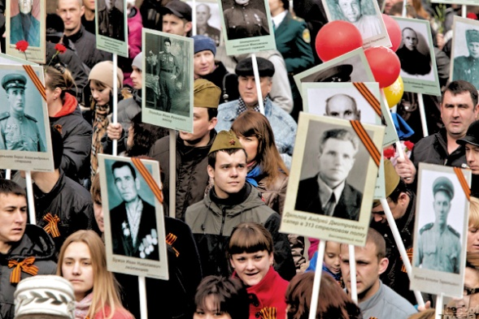
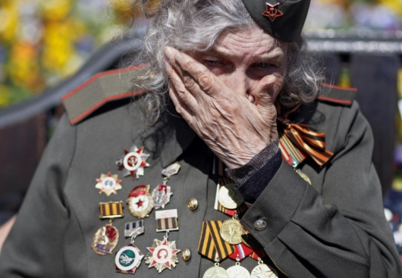
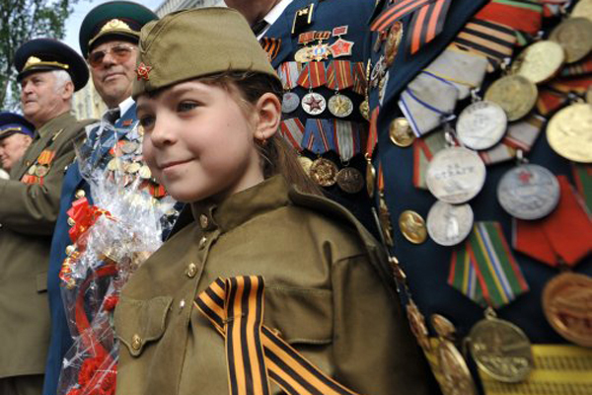
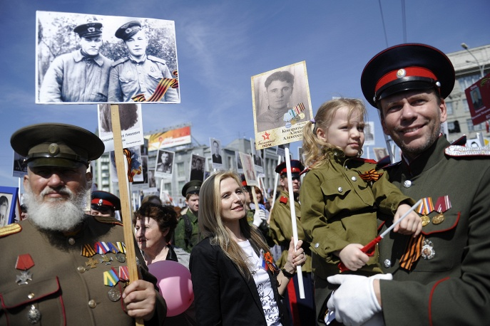
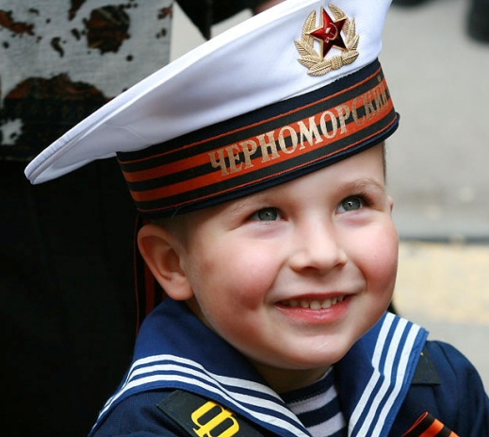
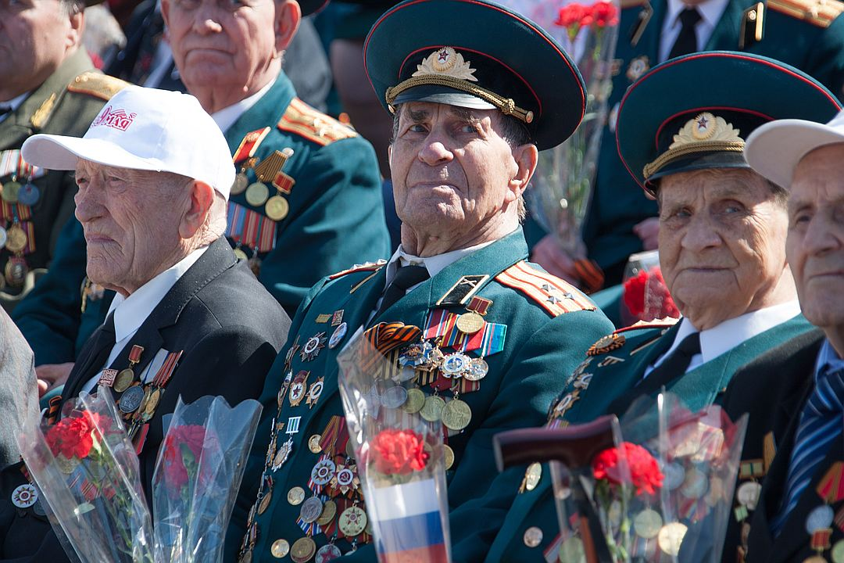

Slide 6
САЙТ «МЕМОРИАЛ»
https://www.obd-memorial.ru/
Обобщенный банк данных «Мемориал» создан по инициативе Министерства обороны РФ в 2007 году.
В настоящее время ОБД «Мемориал» содержит почти 17 млн цифровых копий документов о безвозвратных потерях и 20 млн именных записей о потерях Красной Армии в Великой Отечественной войне.
Обнародованы первичные места захоронений более 5 млн солдат и офицеров.
Публикация этих данных в открытом доступе позволила людям восстановить судьбу и места захоронения своих дедов и прадедов – участников Великой Отечественной войны.

Slide 7
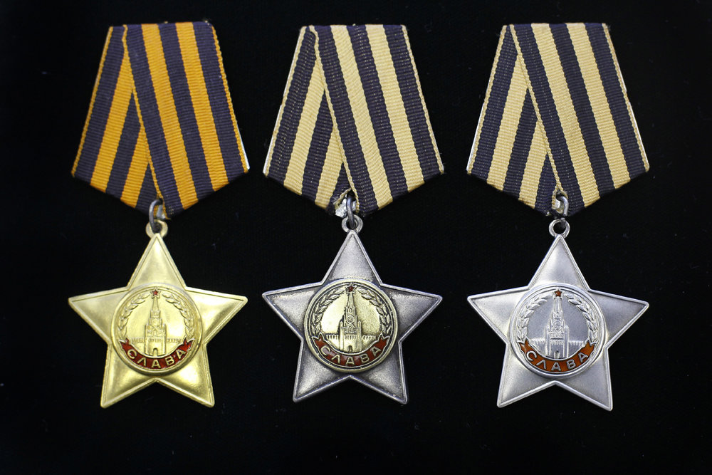
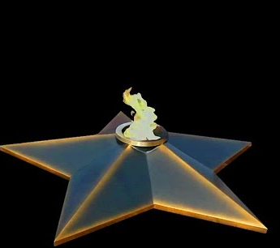
ПРОЕКТ ЗВЕЗДЫ ПОБЕДЫ РЕАЛИЗУЕТ «РОССИЙСКАЯ ГАЗЕТА»
В годы Великой Отечественной войны было произведено до 38 млн награждений. Но многие ордена и медали остались неврученными по объективным причинам. «Российская газета» совместно с Минобороны РФ начала формировать именную общедоступную базу таких наград, чтобы семьи фронтовиков могли узнать о подвигах и боевом пути своих родных и близких.
Установлены имена 50 542 фронтовиков, которые не получили свои ордена.
Что делать и куда обращаться, если вы обнаружили в базе сведения о неврученной награде известного вам фронтовика? Или нашли своего отца, деда, близкого родственника? Порядок действий в типичных случаях изложен на нашем сайте в проекте "Звезды Победы".

Slide 8
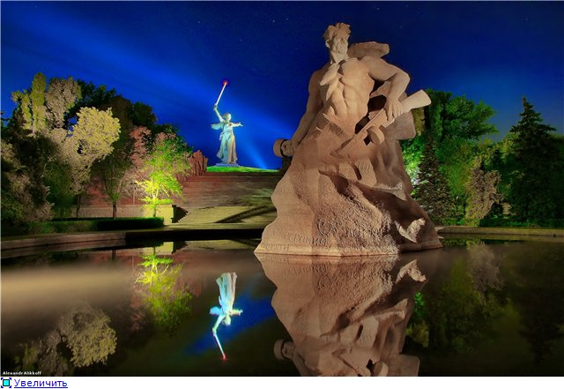
КТО ОНИ, НЕИЗВЕСТНЫЕ СОЛДАТЫ?
3 декабря ДЕНЬ НЕИЗВЕСТНОГО СОЛДАТА отмечают
с 1966 года в память о российских и советских воинах, погибших в боевых действиях на территории нашей страны или за её пределами.

Slide 9
Р. И. Рождественский

